Slide 1
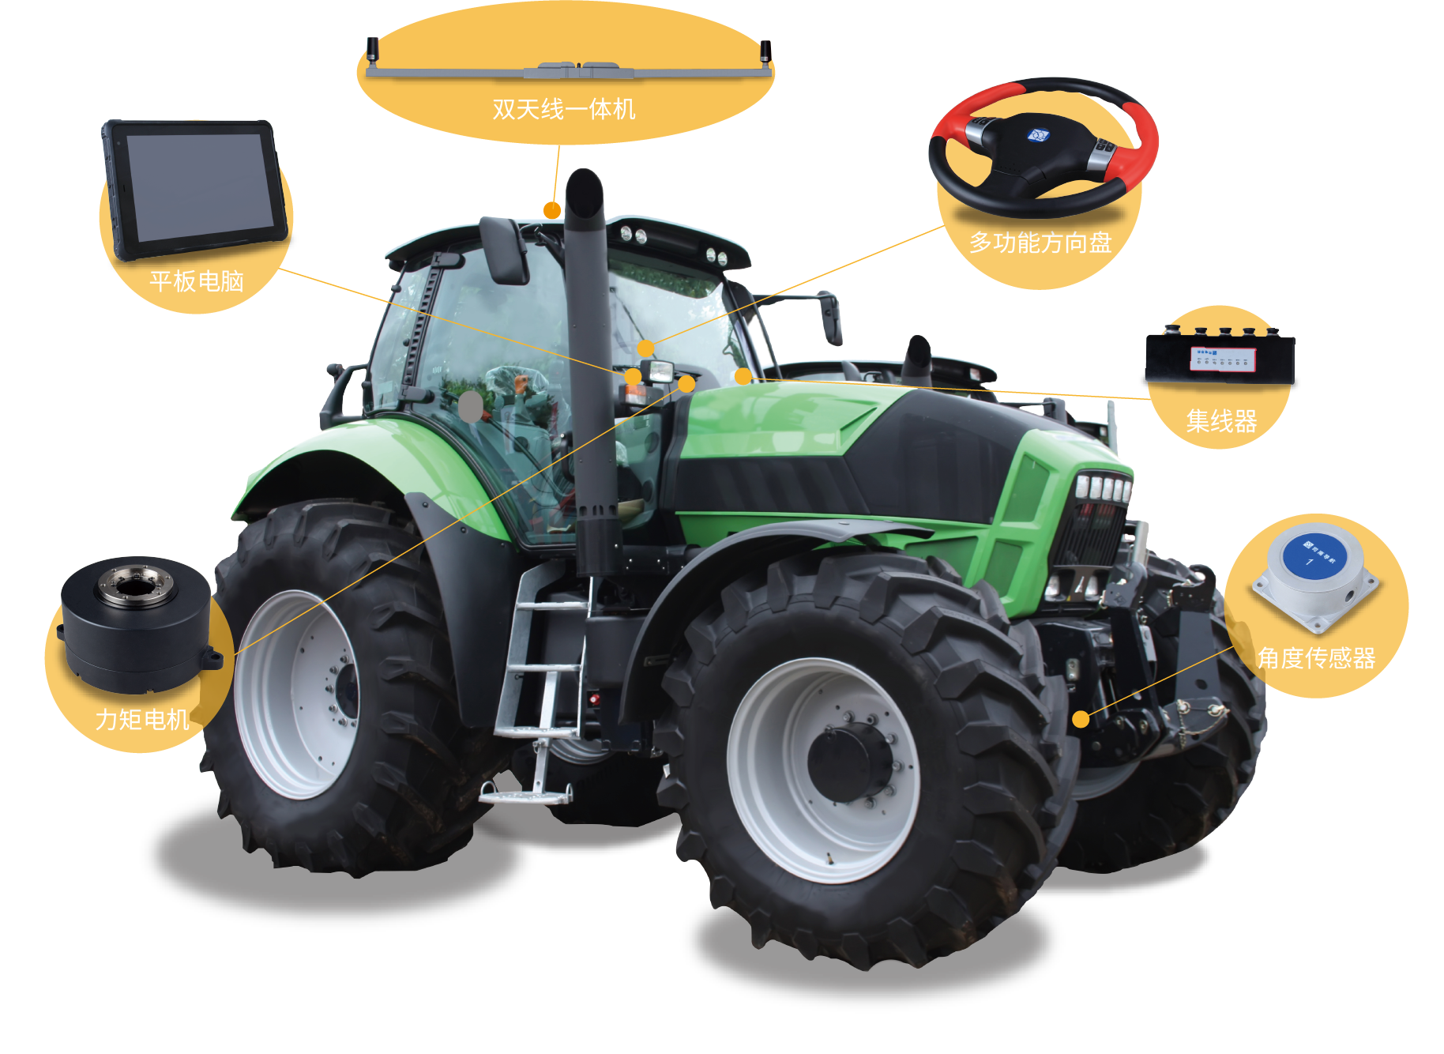
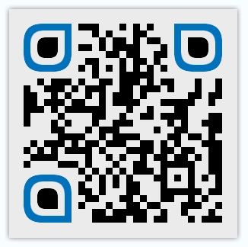
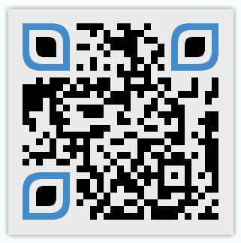
怎样安装 AG360
微信扫码查看安装教程
微信扫码查看调试使用教程

Slide 2
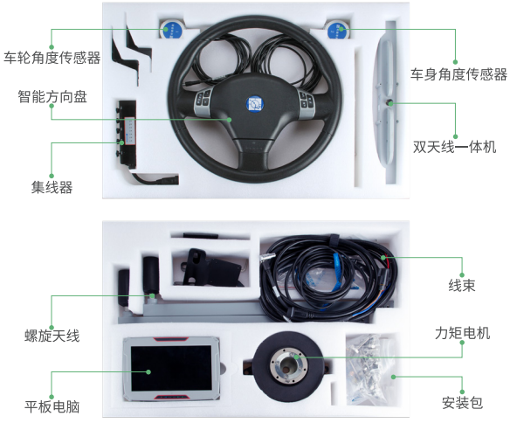
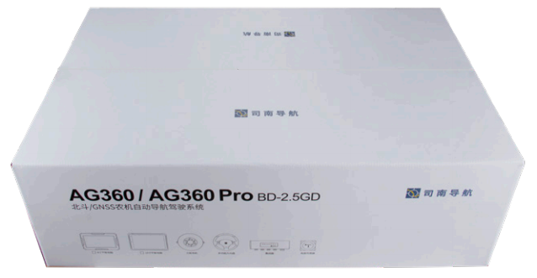
开箱验货
根据清单核对各部件是否齐全

Slide 3
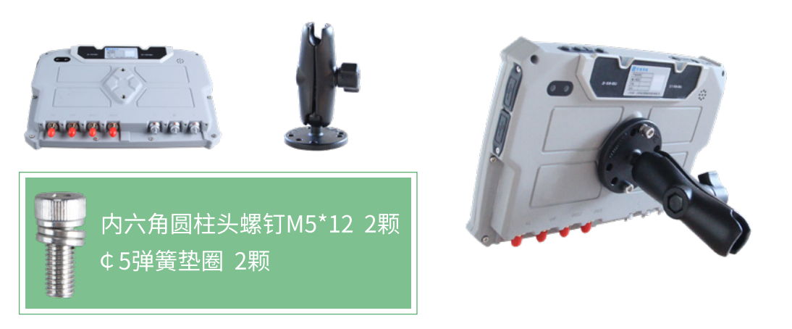
安装平板
平板固定支架安装

Slide 4
安装平板
车内固定支架安装
显示器位置选择，检查设备配备平板支撑架样式，如带U型
卡，可提前自备4cm以上得燕尾丝，来应对不同安装位置。
提前与客户沟通安装位置，选择合理安装方式。

Slide 5
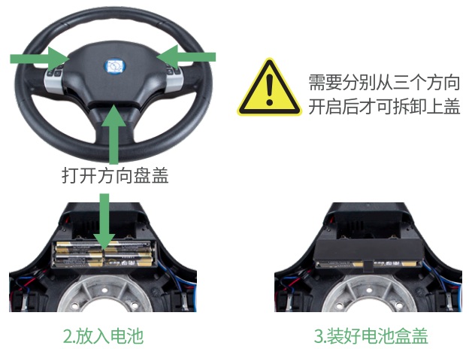
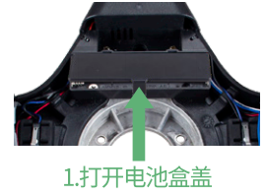
安装方向盘、电机
安装方向盘电池

Slide 6
安装方向盘、电机
安装电机花键

Slide 7
安装方向盘、电机
安装U型支架（典型事例）
方向盘拆卸时应保证避免破坏车辆原本部件，
其主要注意转向机螺丝固定的齿牙。提前准备拆卸工具

Slide 8
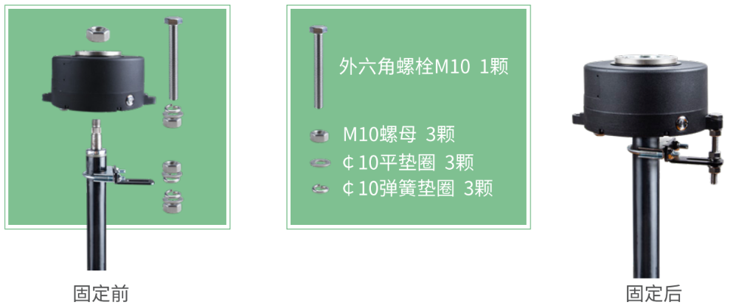
安装方向盘、电机
电机安装时安装电机支架固定
杆时要注意不得妨碍驾驶员安
全驾驶，电机连接线应合理布
线，电机安装为内花键时必须
加装垫片，再使用螺母将其固
定牢固。
固定电机
电机一定要安装牢固，一定要安装花键中间的锁紧螺母
两螺母锁紧时须受力均衡，避免将电机拉偏

Slide 9
安装方向盘、电机
固定方向盘
方向盘安装时确认方向盘蓝牙可以正常使用，安装方向尽可能与拖拉机一致，提升客户整体使用体验。

Slide 10
安装方向盘、电机
固定方向盘
安装完成

Slide 11
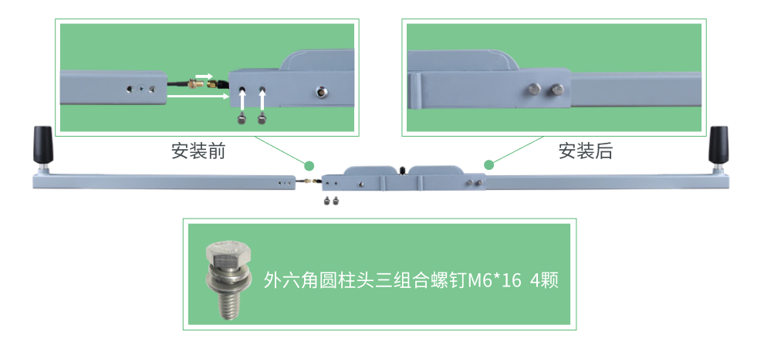
安装双天线一体机
卫星天线、双天线一体机组装
推荐在平地上组装好再拿到车顶，另外螺丝要用板子拧紧，手拧的话容易松动导致卫星信号不好,加固后使用绝缘胶布进行包裹
推荐在平地上组装好再拿到车顶，另外螺丝要用板子拧紧，手拧的话容易松动导致卫星信号不好加固后使用绝缘胶布进行包裹

Slide 12
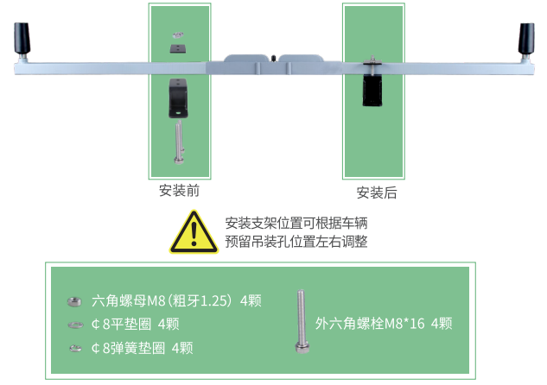
安装双天线一体机
组装固定支架

Slide 13
安装双天线一体机
安装电台天线

Slide 14
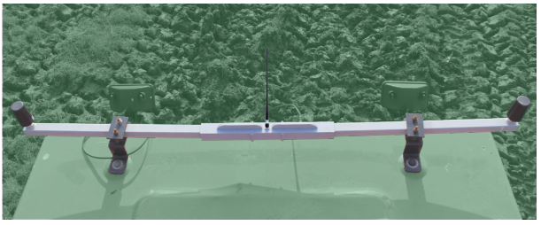
安装双天线一体机
固定到车顶
双天线接收机安装在车顶要稳定，不能出现松动；
天线位置要高于车顶，避免由于遮挡造成定位不稳定；
需注意观察拖拉机原装的定位模块是否会导致无法搜星；

Slide 15
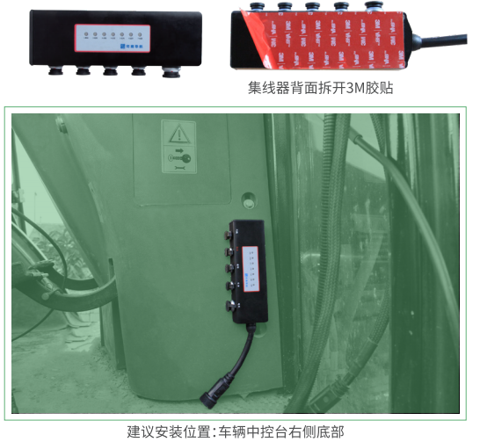
安装集线器（HUB）、神身传感器、前轮传感器（选装）
安装集线器（HUB）
选择位置时要考虑走线问题，
安装在驾驶员不易触碰得地方。
集线器拆开背面3M胶贴
建议安装在控制台右侧稳定位置

Slide 16
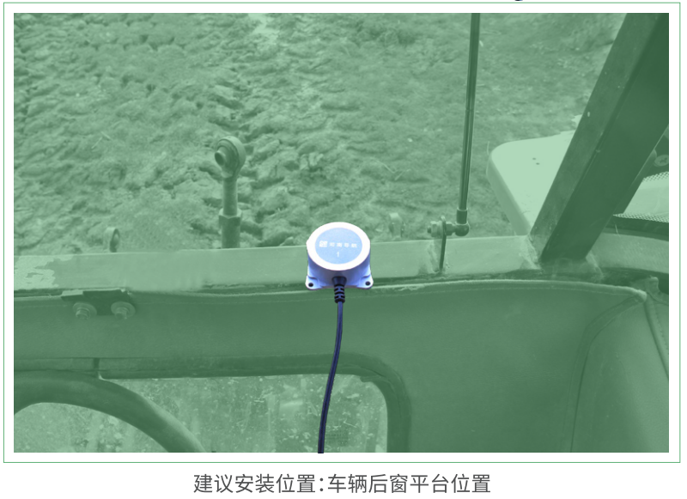
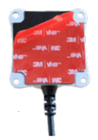
安装集线器（HUB）、车身传感器、前轮传感器（选装）
车身传感器
车身传感器拆开背面3M胶贴
车身陀螺仪安装时应选择驾驶室内平整、坚固、震动小、
不易触碰得位置，固定时保证引出线向前，

Slide 17
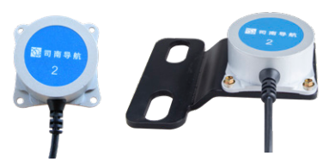
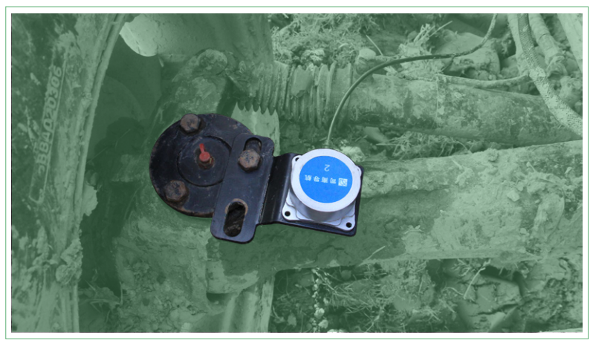
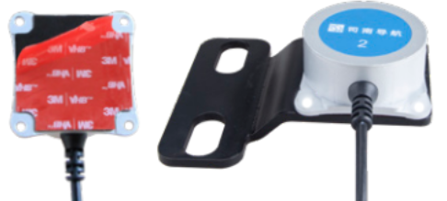
安装集线器（HUB）、神身传感器、前轮传感器（选装）
前轮传感器（选装）
方法一：用自攻螺钉固定到支撑板上
方法二：用3M胶贴固定到支撑板上
安装在车轮活动关节处，随车轮左右摆动
角传线头方向推荐朝向车身方向

Slide 18
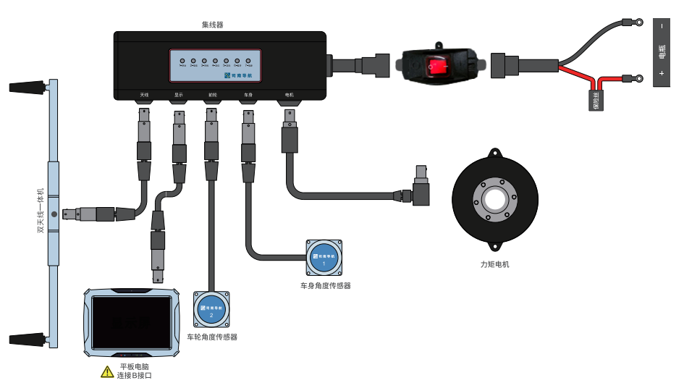
线路连接
参照接线示意图连接各部件
※电源线与电瓶连接时要注意安全，避免出现短路
连接电源线时，需确认车辆电瓶电压是否为12V，目前最新版本可直接与24V连接。
各连接线（电源线除外）均为七芯快速拔插插头，在使用时需对准红点位置进行拔插，严禁旋转拧动。
在拔出时需要先推动外面的卡环，不然会损坏接插件；
平板为8寸平板时，请连接左下方B口使用。
连接完成各线缆需梳理整齐，避开高温和车辆活动部件，避免损坏。

Slide 19
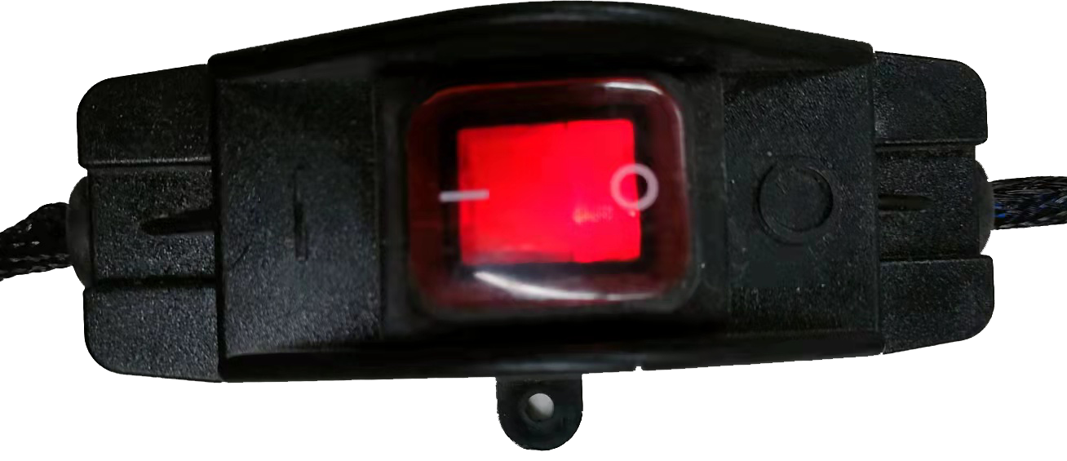
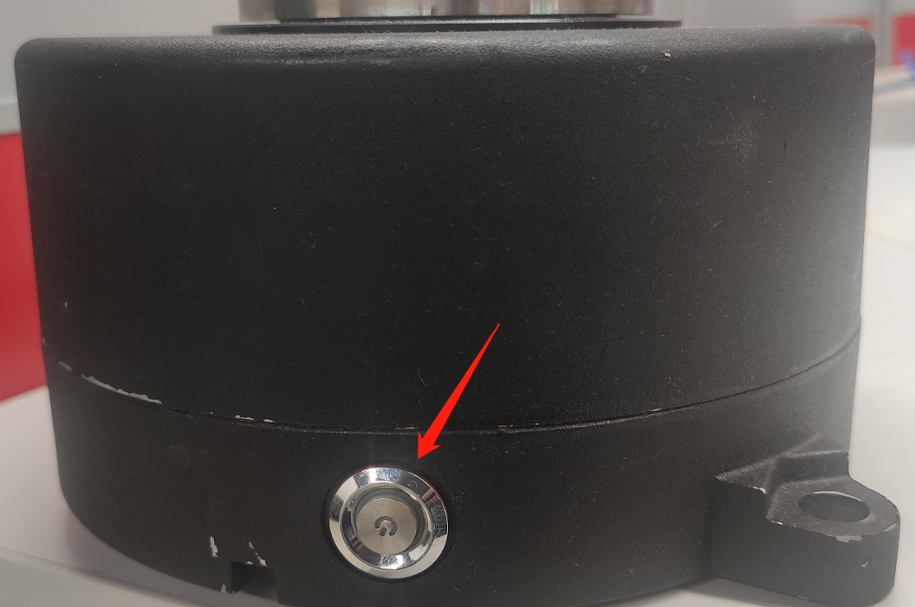
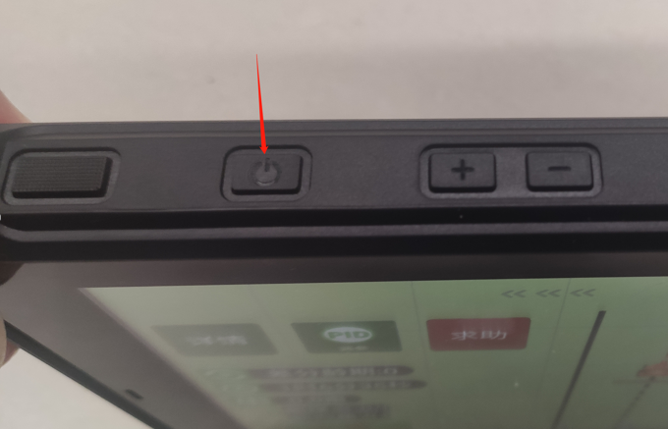
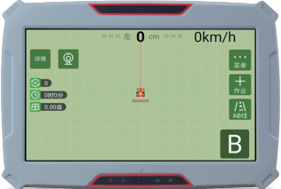
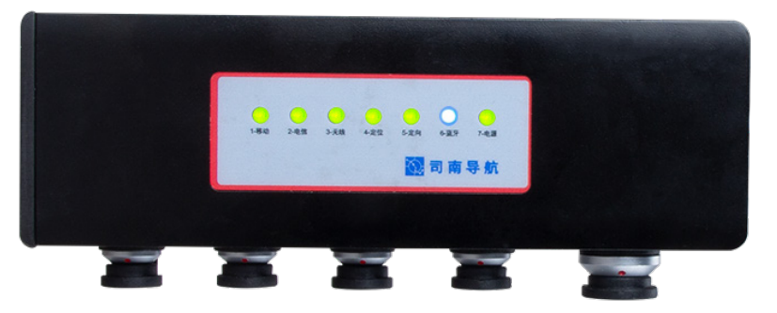
通电测试
通电开机，测试各部件连接情况
；
总开关，灯亮即有电
启动时 hub 上的指示灯会闪烁，电机上的电源指示灯长亮。
如果出现 hub 无法上电或无法关机的问题，需要拧开 hub 的电源
输入，断开后再重新连上即可
按动电机上的按钮开关即可开机，长按5秒系统关机
黑色平板电脑，在电机开关启动后，需要长按平板左上角开关键3秒单独给平板开机
白色平板电脑，在电机开关启动后自动开机

Slide 20
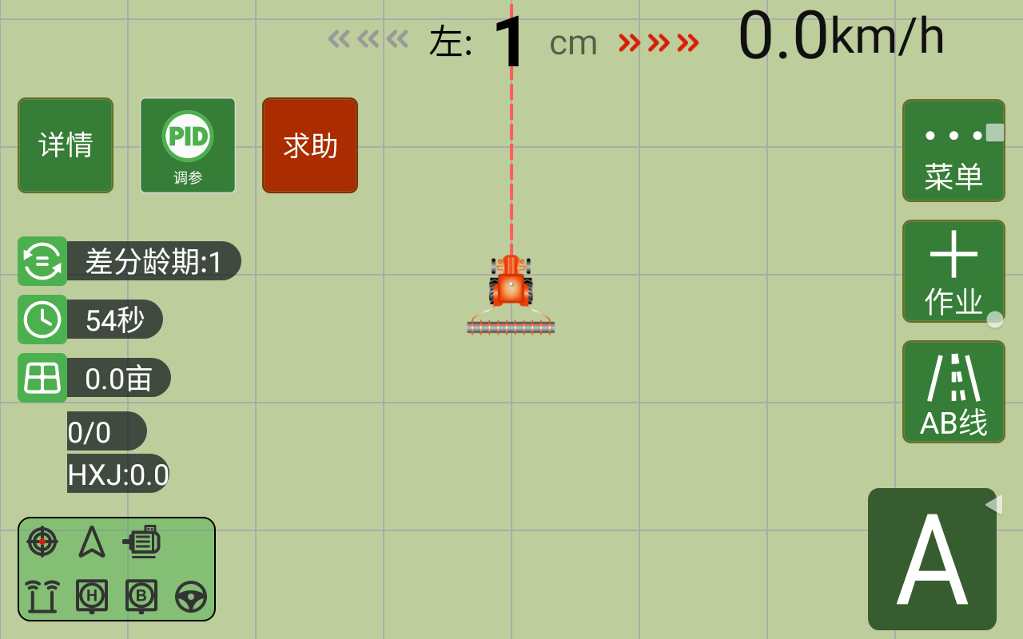
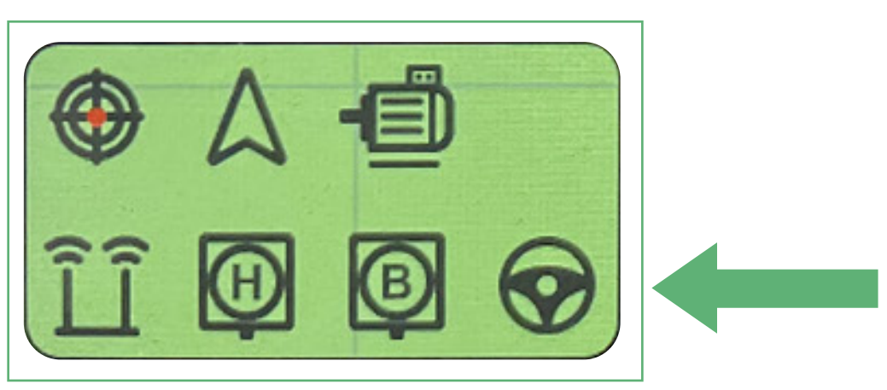
通电测试
通电开机，测试各部件连接情况
根据软件左下角图标也可判断各部件连接是否正常。
绿色为正常，红色为故障，全部正常则为小电脑图标。
如果提示某一个模块设备丢失，请检查连接是否松动或者插错。
检查确定信号源为罗网

Slide 21
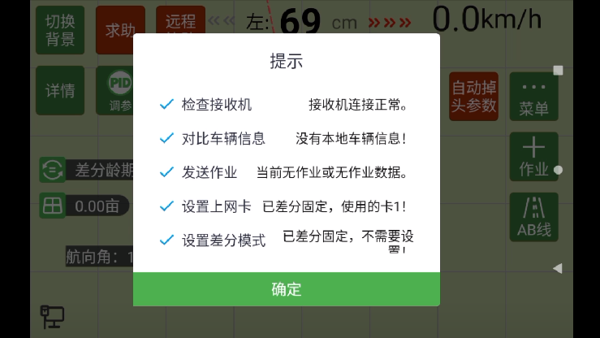
通电测试
软件开机自检
平板开机，软件自启后会自动检查设备各部件连接情况及配置情况是否准确，并以弹窗方式进行提示。

Slide 22
布线：原则上应该遵循整洁、美观、不影响正常工作、不接触易损坏区域，在安装完毕之后应保证线缆顺畅不打节，避开车辆高温区域。

